Slide 1
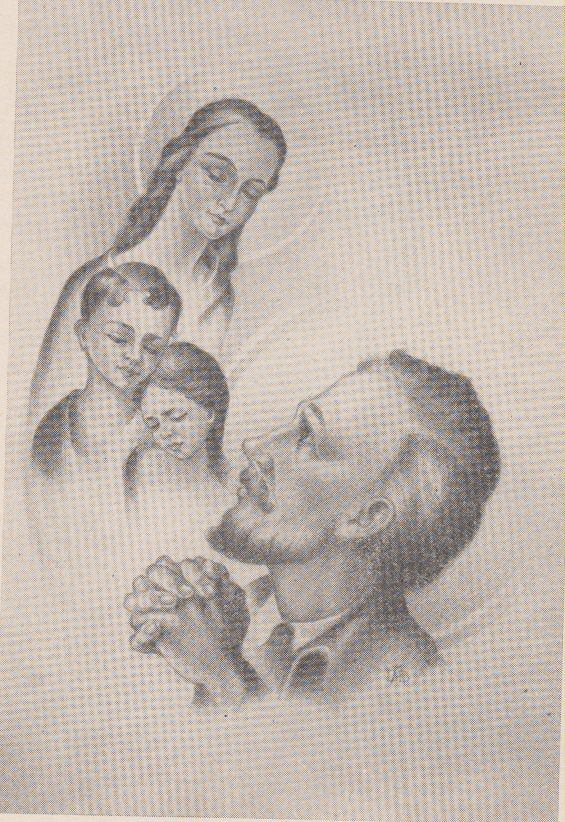
A. De Bruyn
Da Riv. Somaschi, fasc. 125

Slide 2
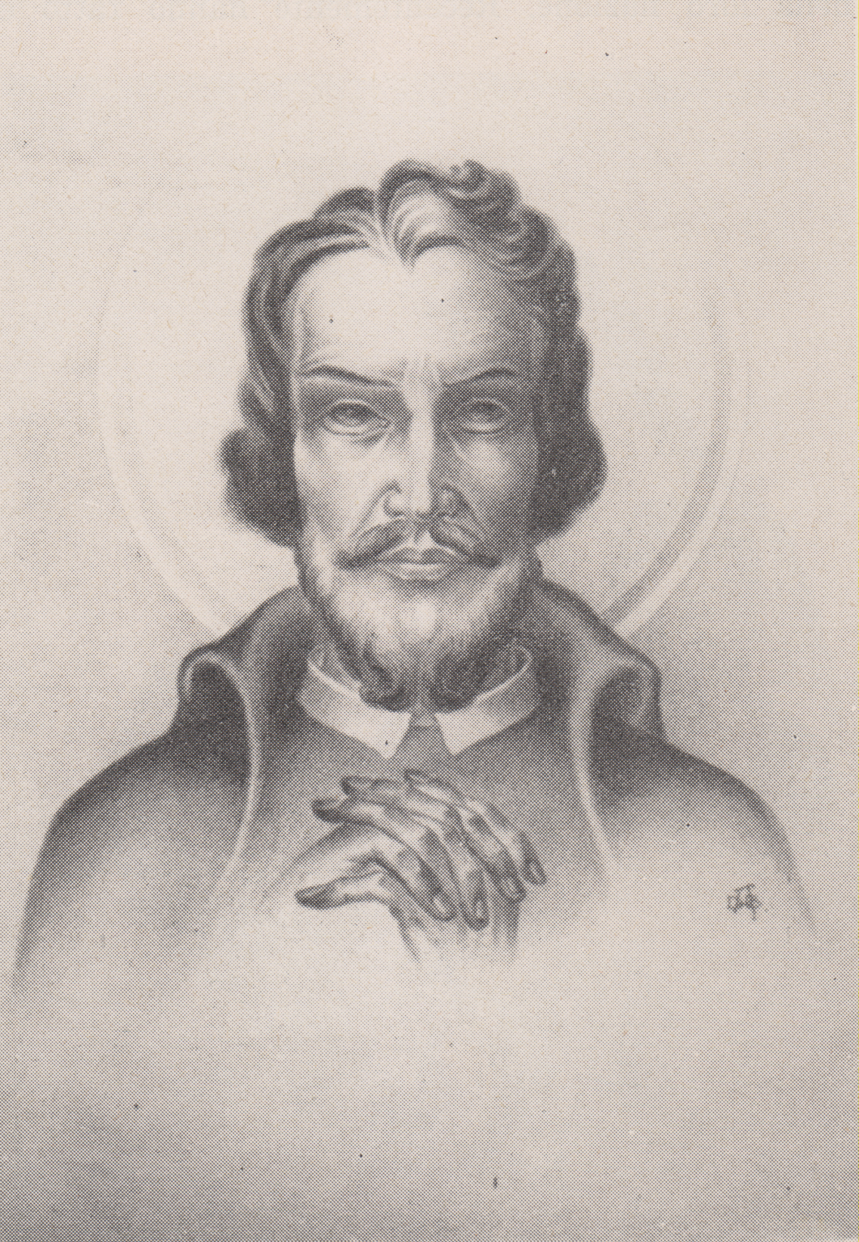
A. De Bruyn

